Slide 1
Folien zu Klaus Grawe und der Bindungstheorie
zum kopieren :.) und ausprobieren
Copyright gern Pädagogik-Team Grundschule

Slide 2

Hintergründe
Bedürfnisse und Beziehungserfahrungen

Slide 3
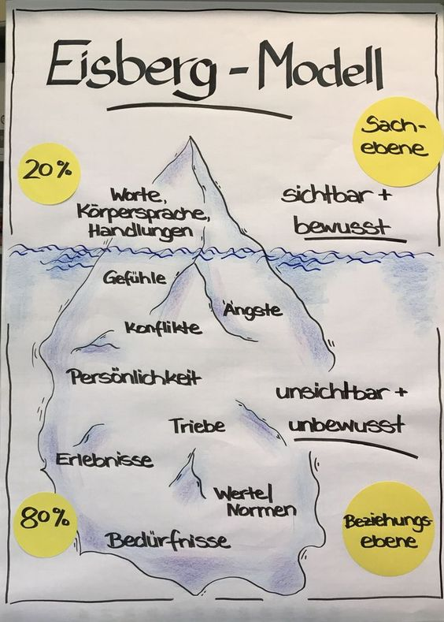
Eisberg-Modell

Slide 4

Übung
Grundbedürfnisse nach Klaus Grawe

Slide 5
Übung
Was machst du mit 1 Mio. Lottogewinn?
Welche drei Wünsche darf dir eine kleine Fee erfüllen?
Was würdest du auf eine einsame Insel mitnehmen?
Welche Vorwürfe machst du deinen eigenen Eltern, deiner Partnerin / deinem Partner, deinen Kindern, deinen Schülerinnen /Schülern?

Slide 6
Grundbedürfnisse nach
Klaus Grawe
1. Kontrolle
Sicherheit, Gesundheit, Ordnung, Struktur, Orientierung, ...
2. Bindung
Beziehung, Freunde, Familie, Nähe,...
3. Lustgewinn und Unlustvermeidung
Spaß, Abenteuer, Mitwirkung, Freiräume, Selbstbestimmung,...
4. Selbstwerterhalt
Anerkennung, Wertschätzung, Respekt, Gesehen werden, Lob,…

Slide 7
Konsistenz und Inkongruenz
  Bei Erfüllung der Ziele entsteht Konsistenz.
  Bei Verfehlung der motivationalen Ziele tritt
  Inkongruenz auf.
Je höher die Konsistenz, desto gesünder ist der Organismus.
Unbefriedigte Bedürfnisse sind ein Anlass für Konflikte.

Slide 8
Arbeitsauftrag
Durch welche Strukturen, Handlungs- und Vorgehensweisen erfüllen Sie als Lehrkraft die Grundbedürfnisse der Schülerinnen und Schüler?
Kontrolle und Sicherheit
Bindung
Lustgewinn und Unlustvermeidung
Selbstwerterhalt

Slide 9
Bindung
Bindung ist ein zwar unsichtbares, aber fühlbares emotionales Band, das eine Person zu einer anderen anknüpft und diese Menschen über Raum und Zeit spezifisch miteinander verbindet.
(K.-H. Brisch, 2008)

Slide 10
Kurze Bindungstheorie
Bindung entsteht primär (6.-12 Monat) aus Fremdenangst/Trennungsangst , die die Nähe zur Bezugsperson sichert.
Sie sichert die emotionale Entwicklung und das Überleben jedes Menschen. (Brisch)
Die Qualität der Bindung ist abhängig von der Feinfühligkeit der Bezugsperson. (Bowlby, Ainsworth)

Slide 11
Bindungsqualitäten
Sichere Bindung:
Hohe Resilienz, gute Bewältigungsmuster, hohe Empathiefähigkeit, offen für Hilfe, Kontakt zu Gefühlen, hoher Selbstwert ca. 55%
Unsicher-vermeidende Bindung:
Weisen Beziehung und Bindung wenig Bedeutung zu, Vermeidungsverhalten, zeigt wenig Gefühle, ca. 25 %
Unsicher-verstrickte Bindung:
Sind oft emotional verstrickt, Konflikte werden wenig sozial geklärt, ängstlich 10-20%
Unsicher-desorientierte Bindung:
Keine klare Bindungsstruktur, extrem kontrollierende Strategien 10-20%
nach Bowlby, Ainsworth

Slide 12
Bindung und Bildung
Bindungsverhalten beeinflusst oder beeinträchtigt das Explorationsverhalten.
Bindung
Bildung
Lernen

Slide 13
Beziehung
„Nur dort, wo sich Bezugspersonen für das einzelne Kind persönlich interessieren, kommt es zu einem Gefühl , dass ihm eine Bedeutung zukommt, dass das Leben einen Sinn hat und dass es sich deshalb lohnt, sich für Ziele anzustrengen…“
(J. Bauer, 2007)

Slide 14
Strokes
innen
außen
Positiv-
bedingt
„Das hast du gut gemacht“
Negativ-
bedingt
„Was du abgeliefert hast, ist Mist!“
Positiv-
bedingungslos
„Ich mag dich“
Negativ-
bedingungslos
„Ich mag dich nicht“
→Eine negative Aufmerksamkeit ist besser als keine Aufmerksamkeit.
→Jeder ist mit einer bestimmten Art von Strokes vertraut.
→Wenn Menschen herausgefunden haben, wie sie negative oder
positive Zuwendung provozieren können, tun sie das auch.
→Wir nehmen Strokes unterschiedlich wahr.
Nach Eric Berne-Transaktionsanalyse

